Slide 1
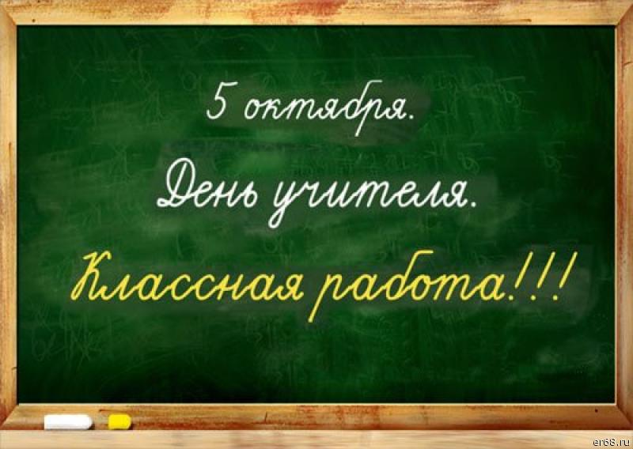

Slide 2
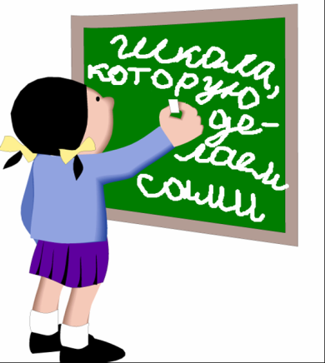
День самоуправления в нашей школе является долгожданным;
ребята его ждут, поэтому он стал не просто необычным, а чрезвычайно
интересным и запоминающимся. К подготовке и проведению
этого дня ребята отнеслись со всей серьезностью и ответственностью.
От их выбора зависела однодневная судьба школы. И здесь самым
главным было – не ошибиться.
От старших классов были выдвинуты кандидатуры на разные должности, а затем ученики 9-11 классов выбрали дублеров учителей-предметников.

Slide 3
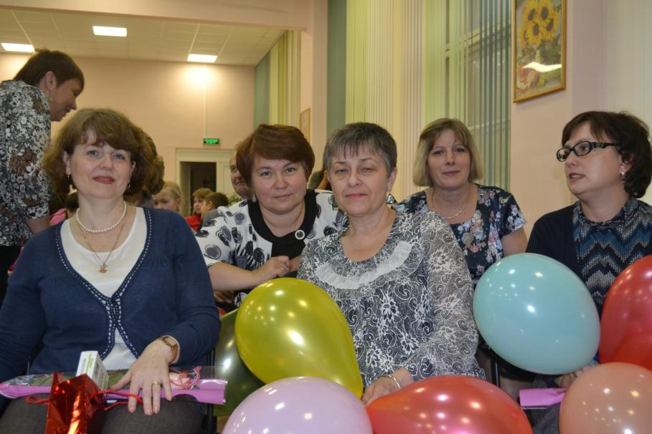
Для учеников старшей школы день самоуправления – неплохая возможность получить положительные оценки,
а для учителей - возможность
отдохнуть.

Slide 4
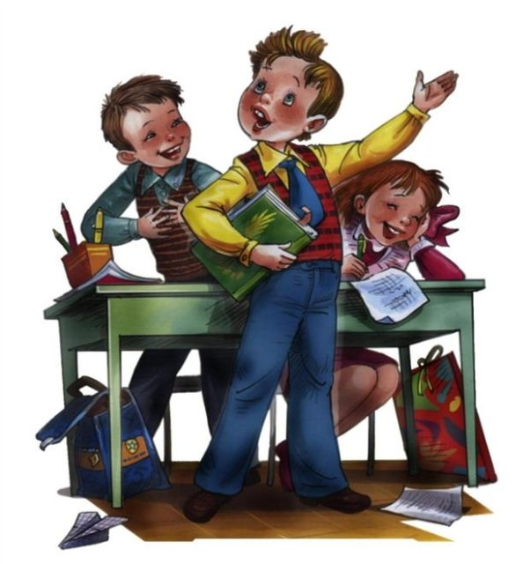
Старшеклассники, чуть взволнованные , но с горящими глазами, интересом, вели уроки в своих и в младших классах.

Slide 5
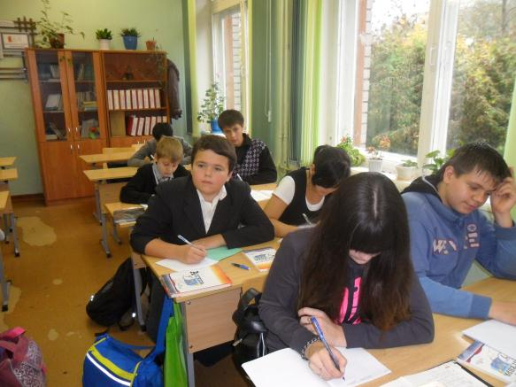
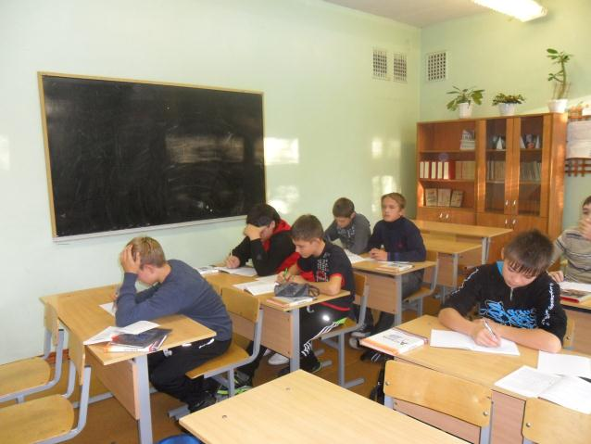
Урок математики в 7-ых классах вели ученицы 9 «А» класса вели Снегирева Дарья и Лысенкова Ирина
Тема урока: «Решение уравнений»

Slide 6
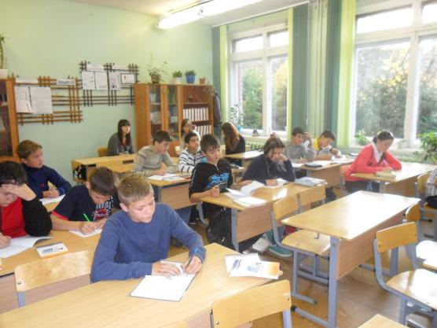
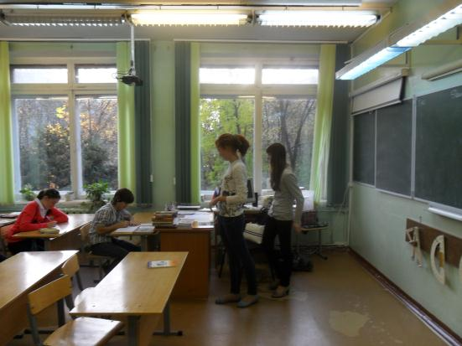
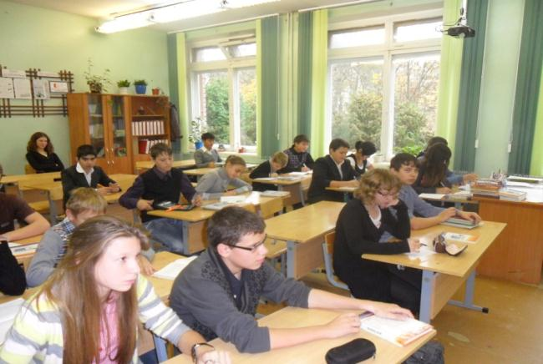

Slide 7
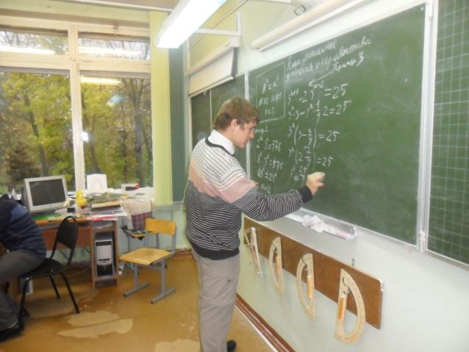
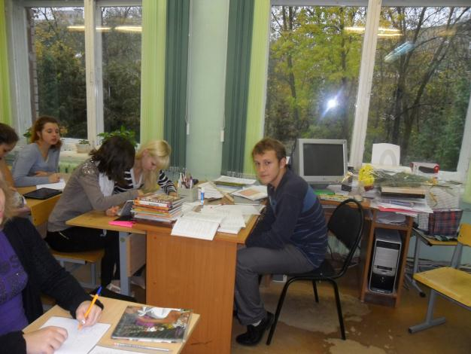
Урок в 10 «А» классе вели ученики 10 «А» класса
Боселов Иван и Шамаев Антон
Тема урока : «Решение показательных уравнений»

Slide 8
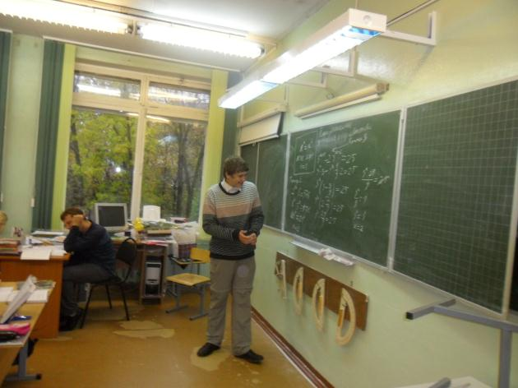
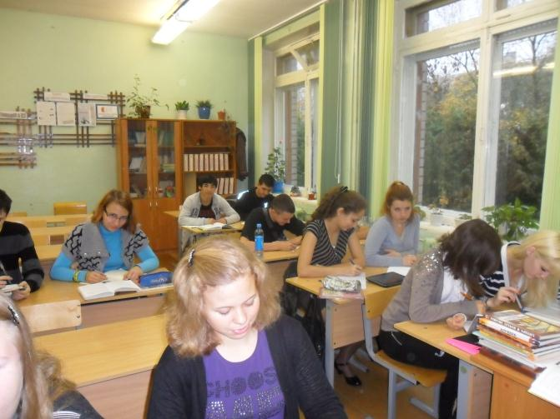

Slide 9
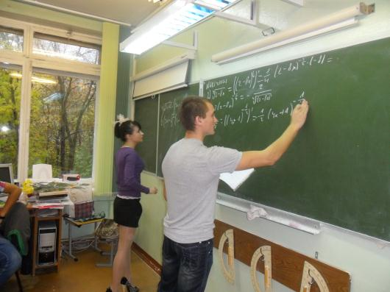
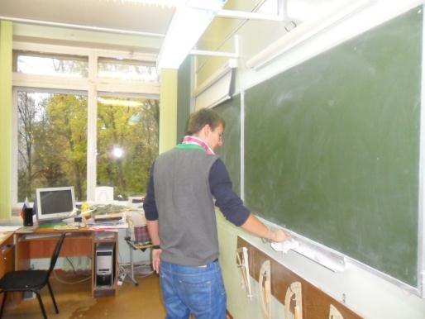
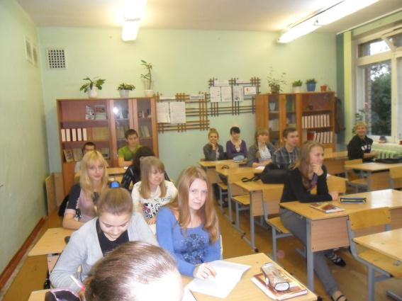
Урок в 11 «А» классе вел Филиппов Алексей
Тема урока : «Нахождение производной функции»

Slide 10
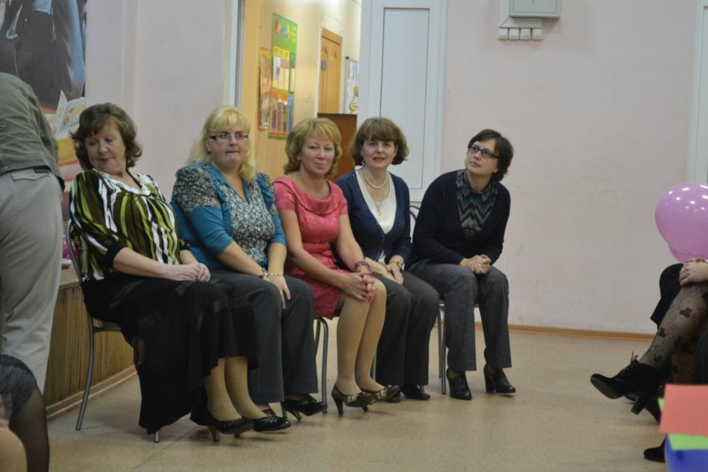
После дня самоуправления последовал праздничный концерт. Собравшихся в актовом зале ждало много ярких номеров.
От лица всего персонала школы №40 мы хотим сказать спасибо всем ребятам и желаем им успехов в учебе!

